Slide 1
Lipitlerle ilgili Kalitatif ve Kantitatif Testler

Slide 2
Dolaşımda bulunan lipidler dört ana gruba ayrılır.
Kolesterol ve esterleri
Triaçilgliseroller
Fosfolipidler ve yağ asitleri.

Slide 3
- Lipidlerin sudaki çözünürlüğü az olduğu için ancak proteinlere bağlı bir şekilde lipoprotein adını verdiğimiz miseller şeklinde dolaşımda sirküle ederler.
Lipoproteinlerin metabolizması ve taşınımı ile ilgili bozukluklar ateroskleroz ile yakından ilgilidir.
Serum normal lipid değerleri %300-800 mg'dır.

Slide 4
Kolesterol;
-%75'i yağ asitleri ile esterleşmiş
Kalanı ise serbest kolesterol şeklinde
Sentezi karaciğer (%80 kadarı) ve intestinal mukozadır.
Kolesterol ancak safra asitlerine dönüşerek metabolize olur.

Slide 5
MODİFİYE FOSFOVANİLİN DENEYİ
Prensip: Lipitlerin konsantre asitlerle muamelesinden sonra fosfovanilin reaktifi ile vermiş olduğu renk reaksiyonu esasına dayanır.

Slide 6
Deneyin Yapılışı:
1. Üç deney tüpü alınır. Birinci tüpe 100 μl serum koyulur. Üzerine 250 μl H₂SO₄ ilave edilir.
2. İkinci tüpe 100 μl standart kolesterol çözeltisi koyulur. Üzerine 250 μl konsantre H₂SO₄ ilave edilir.
3. Üçüncü tüpe 100 μl distile su ve 250 μl H₂SO₄koyulur. Bu karışım kör olarak kullanılır.
4. 1,2,3 nolu tüpler ayrı ayrı iyice karıştırılır. 5 dakika kaynar su banyosunda bekletilir. Sonra tüpler akar suyun altında soğutulur.
5. Tüplere 5’er ml fosfovanilin renk çözeltisi ilave edilir, tüpler iyice karıştırılır. 10 dakika 37°C'lik su banyosunda bekletilir. Pembe bir renk oluşur.

Slide 7
Hesaplama
Örnek ve standart tüplerin optik dansiteleri, kör tüpe karşı 540 nm dalga boyunda spektrofotometrede okunur.
Aşağıdaki
$\frac{Aö}{As}$X 800= %mg total lipit
(Modifiye fosfovanilin yöntemine göre normal değerler: %300-800 mg)

Slide 8
Total lipid miktarı, diyabet, kronik pankreas hastalığı, hipotiroidizm, gut, hipofiz yetmezliğinde artarken (hiperlipidemi) akut enfeksiyonlar, hipertiroidizm, hepatit ve bazı anemilerde azalır.(Hipolipidemi)

Slide 9
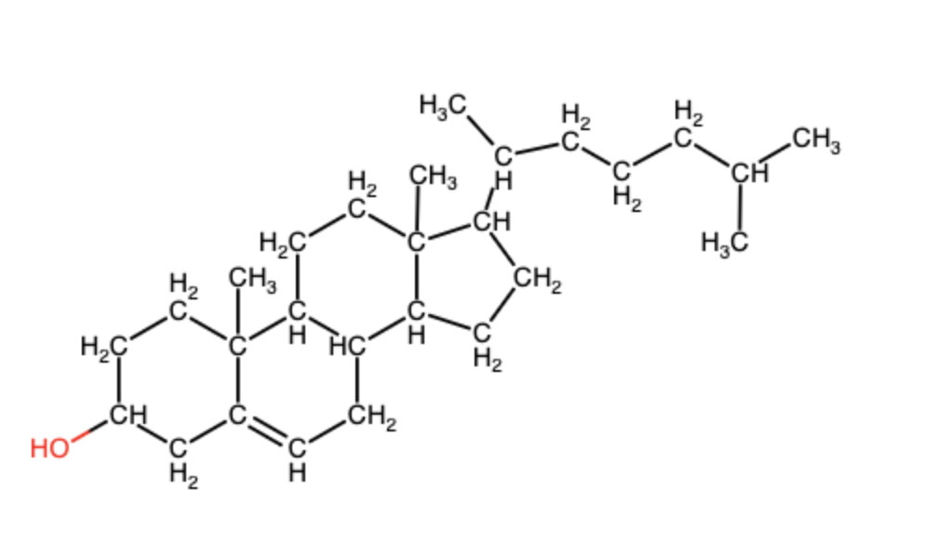
Salkowsky Deneyi
Prensip: Sterollerin (bu deneyde kolesterol) doymamışlık nedeni ile susuz ortamda konsantre sülfürik asit ile kırmızı renk vermesidir.

Slide 10
Kosantre sülfrik asit, oldukça higroskobikdir. 2 molekül kolesterolden, 2 molekül suyu uzaklaştırır.
3. pozisyondan 2 kolesterol molekülü birbirine bağlanır. Bikolestodien molekülü oluşur.
Sulfirik asit, bikolestedieni sülfonlar. (7.pozisyon)
Kırmızı renkli bir bileşik oluşur.

Slide 11
Deneyin Yapılışı:
1. Bir spatül ucu kolesterol, 3 ml kloroform ile çözülür.
2. Bir kaç damla konsantre H₂SO₄ damlatılır, çalkalanır. Kırmızı-menekşe renk meydana gelir.

Slide 12
Kaynakça
ANKARA ÜNİVERSİTESİ ECZACILIK FAKÜLTESİ BİYOKİMYA PRATİK FÖYÜ-2004
PRACTICAL CLINICAL BIOCHEMISTRY: METHODS AND INTERPRETATIONS 4TH EDITION-2014
BIOCHEMISTRY LABORATORY MANUAL - 2016 BASU, P

